Slide 1


Mapping with Reflection – Detection and Utilization of Reflection in 3D Lidar Scans
IEEE International Conference on Safety, Security, and Rescue Robotics (SSRR) 2020
Xiting Zhao, Zhijie Yang and Sören Schwertfeger
Kyungmin Kim
Chung-Ang University
kyungddin@cau.ac.kr
Jul. 31st 2025

Slide 2
Abstract
Mapping with Reflection – Detection and Utilization of Reflection in 3D Lidar Scans
반사를 이용해 지도를 그린다
3D Lidar 스캔을 통해 반사를 탐지하고 활용하겠다
3D Lidar를 통해 얻은 반사 데이터를 활용해 (로봇의) 지도를 그린다!

Slide 3
Abstract
논문의 목표 : 3D LiDAR를 통해 반사체를 감지 및 처리하기
목표를 달성하기 위한 다양한 방법들을 제시
궁극적으로 SLAM의 맵 퀄리티를 크게 개선시킬 수 있었다!

Slide 4
I: Introduction
Why Detecting Reflection is important?

Slide 5

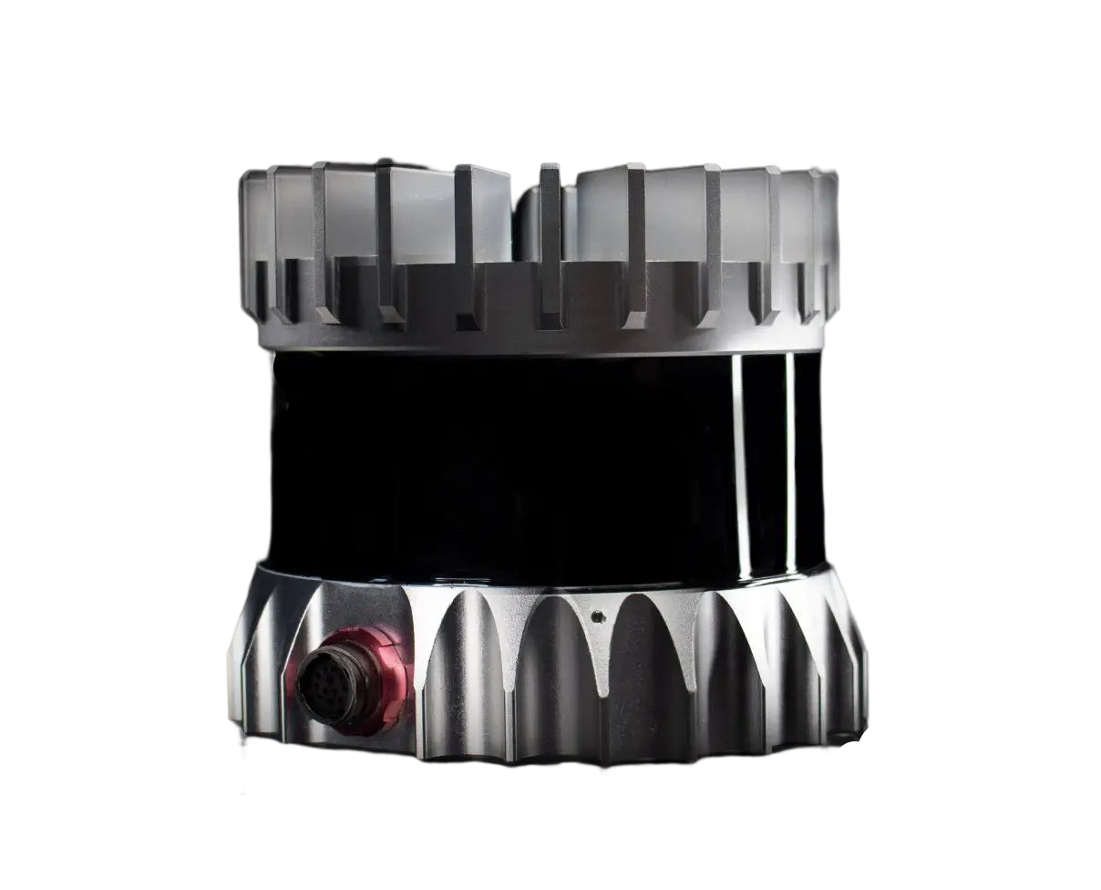

Introduction
SLAM(Simultaneous Localization And Mapping)은 로봇 산업 및 연구에서 자주 사용되는 프레임워크
SLAM: 센서 데이터를 바탕으로 위치 추정 및 지도 작성을 수행
3D LiDAR의 경우 높은 정확도, 장거리 탐지, 안정성을 이유로 센서로서 자주 채택
그러나 이러한 LiDAR 센서의 단점은 유리나 거울과 같은 반사가 강한 물체에 취약함
OMG!

Slide 6

Introduction: Reflective Material Mirror
거울은 레이저 펄스를 반사시키는 특성을 가짐
Lidar
Mirror
Lidar가 반사를 구분하지 못하고
레이저 도달 시간을 기반으로 거울 너머에 물체의 포인트 클라우드 생성
Object

Slide 7
Introduction: Reflective Material Glass
유리는 레이저 펄스를 반사 및 투과시키는 특성을 가짐
Lidar
Glass
Object
Lidar의 레이저가 투과되어
유리 너머의 물체를 맞춤
또한 레이저의 일부는
거울과 마찬가지로 반사됨
또한 레이저의 대부분이
투과되므로
유리의 포인트 클라우드가
거의 생성이 안되는 문제 발생!

Slide 8

Introduction: Reflective Material
이러한 거울/유리와 같은 Reflective Material은 SLAM에 에러를 발생시킴
아 현재 Map에는
푸앙이가 세 마리 있구나!
Reflected Object
Real Object

Slide 9
Introduction: Reflective Material
따라서 논문에서는 Lidar의 Dual Return을 적극적으로 활용하여 다음과 같은 목표를 수행
반사된 물체의 포인트 클라우드를 원래 위치로 복원
유리의 포인트 클라우드를 정확하게 인식
유리 너머의 포인트 클라우드는 그대로 유지

Slide 10
Introduction: Lidar Dual Return
일부 LiDAR 장비의 경우 Dual Return 기능을 지원함
하나의 레이저 펄스가 반사/투과등의 이유로 여러 물체를 맞출 경우 TOF(Time Of Flight)를 기준으로 1st Return과 2nd Return으로 나눔
TOF 레이저가 반사되어 돌아오는데 걸리는 시간
반면 산란된 레이저가 맞춘 물체는 거울 자체보다 상대적으로 빠르게 레이저가 도달 (1st Return)
거울면은 정반사로 인해 실제 레이저 도달 시간이 매우 길어짐 (2nd Return)

Slide 11
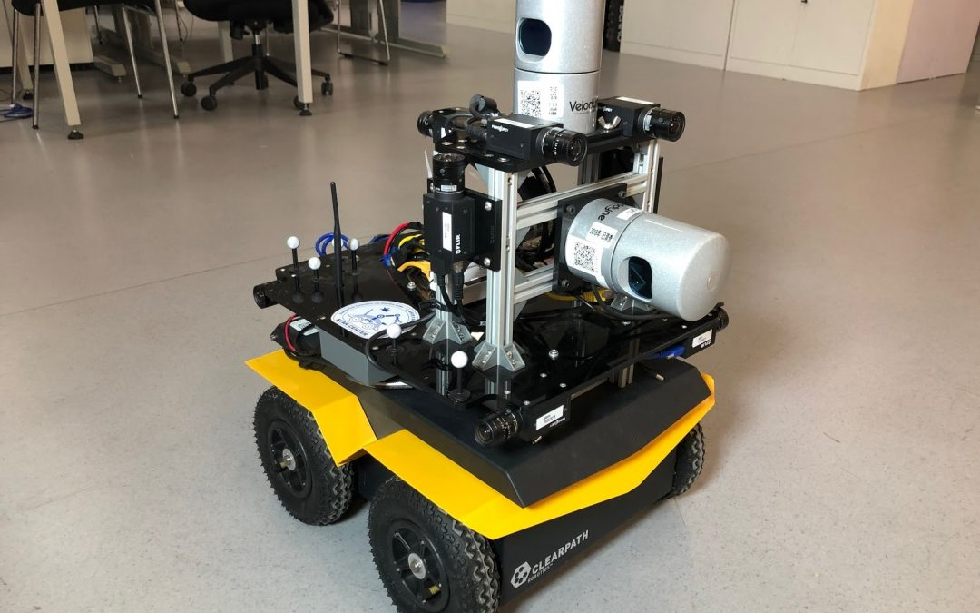
Introduction: Background
데이터 수집을 위해 MARS Jackal Mapper라는 매핑 로봇 플랫폼을 활용
RGB Camera, IMU, Robot Odometry 그리고 두 대의 Velodyne사 Lidar 장착
Velodyne HDL-32E 모델 사용 (한 대는 수평방향, 한 대는 수직방향 장착)
SLAM의 경우 Shang-hai Tech의 MARS Lab에서 개발한 SLAM을 활용
MARS Jackal Mapper

Slide 12
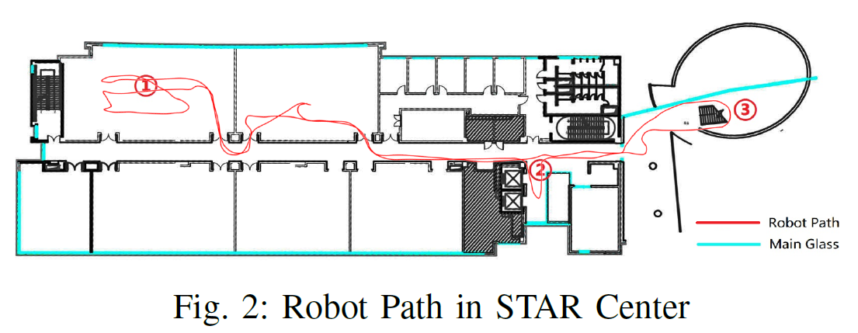
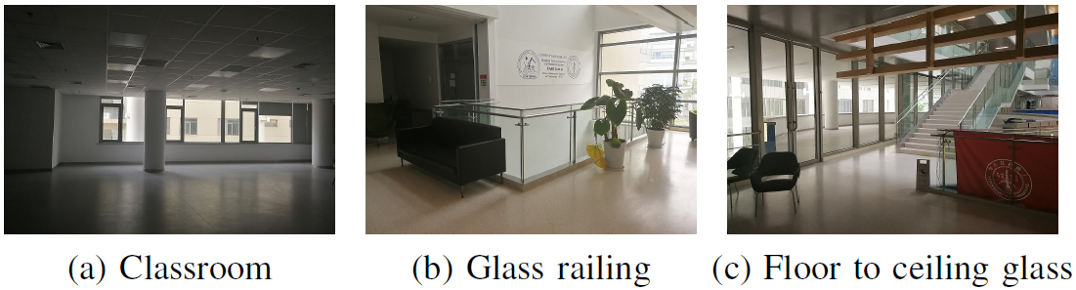
Introduction: Background
Shang-hai Tech의 STAR Center라는 건물의 2층을 돌며 data를 수집
Fig. 2의 숫자는 주요 데이터 수집 장소를 의미하며, 장소 사진은 하단에 있음

Slide 13
II: Physical Characteristic Analysis
Sensor, Intensity Peak

Slide 14
Sensor Characteristic
Velodyne HDL-32E는 TOF를 기반으로 1st Return/2nd Return을 나누지 않으며 Strongest Return과 Last Return으로 dual return을 나눔
Strongest Return은 가장 반사 강도가 높은 신호 (이하 Strong Return으로 서술)
Last Return은 시간상으로 가장 늦게 들어오는 신호
이러한 특성이 유리를 감지하는데 핵심이 되는 특성
Strong Return = Last Return인 경우와 그렇지 않은 경우로 나뉨
Dual Return
Strong = Last (Single Return)
Strong != Last (Dual Return)

Slide 15
Sensor Characteristic
Case1: Single Return
일반적인 물체는 그 물체에 대한 반사만 일어나며
이로 인해 Strong Return = Last Return

Slide 16
Sensor Characteristic
Case2: Dual Return (Glass)
반면 유리는
대부분의 레이저를 투과하며, 일부는 반사되므로
유리의 레이저는 가장 늦게 도달하며(Last) 반사율이 매우 약함(!Strong) -> Strongest Return != Last Return
Glass (Last Return)
Object (Strong Return)

Slide 17
Sensor Characteristic
Case2: Dual Return (Mirror)
거울의 경우 반사율이 강할 것 같지만
정면에서 반사되지 않는 경우 센서 방향으로
들어오는 레이저가 매우 적어
Intensity가 약해짐 (!Strong) -> Strongest Return != Last Return
Mirror (Last Return)

Slide 18
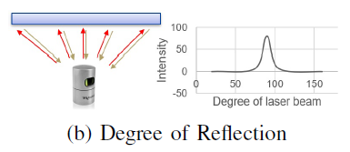
Intensity Peak
반면 거울이나 유리가 정면에서 반사되는 경우 나타나는 특성 또한 존재
TOF가 매우 짧아짐 (즉 Last Return이 아니게 됨)
Intensity(반사율)이 Peak 형태로 나타나게 됨
이러한 특성을 이용해서 유리를 탐지하려고 시도함 (거울에는 사용 X)
거울면과 레이저의 입사각도가
90도에 가까울 때 Intensity Peak 발생!

Slide 19
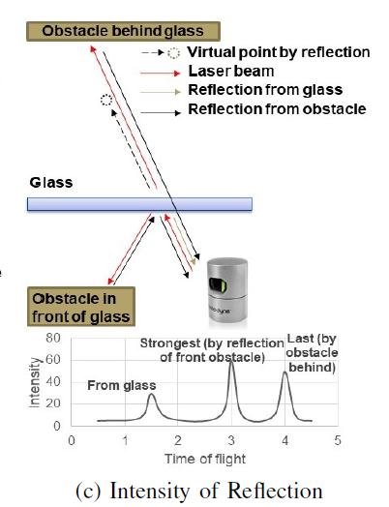
Intensity Peak
유리에 90도에 가까운 반사가 일어날 경우 최대 3개의 Intensity Peak가 발생함
거울
유리에 반사된 물체
투과된 레이저에 맞은 유리 너머의 물체
다만 유리가 센서의 정면에 있는 상황은 매우 희귀하므로 이러한 특성에는 한계가 있다고 함
3
1
2
3
1
2
1
2
3

Slide 20
III: Method
How to handle Point Cloud?

Slide 21
Method
포인트 클라우드를 처리하는 Method는 7단계
Process and Organize Point Cloud: 포인트 클라우드를 행렬 형태로 정렬
Intensity Peak Check: Intensity Peak를 확인하여 유리 포인트 추정
Dual Return Check: Dual Return 포인트를 통해 유리 추정
Find Reflective Material’s Boundary: 유리의 경계를 찾기
Classify Points: 포인트 클라우드를 종류별로 라벨링
Reflection Back Mirroring: 유리에 반사된 포인트 클라우드를 원래 위치로 복원
Integration to SLAM: 포인트 클라우드 정보를 SLAM에 결합

Slide 22
Method 1: Process and Organize Point Cloud
Velodyne HDL-32E의 경우 32채널 Lidar이며 한 채널 당 약 2251개의 포인트 클라우드가 생성된다
PCL (Point Cloud Library)를 사용하여 이러한 포인트 클라우드를 2D Matrix (32 x 2251)로 정렬한다
한 Element 내에는 Point Cloud 정보가 있다 (x, y, z, intensity, return number 등)
32 x 2251 2D Matrix

Slide 23
Method 2: Intensity Peak
2D-Matrix의 32개의 Row 중 하나를 선택하여 그 열의 포인트 클라우드 정보 탐색
만약 Intensity Peak가 보인다면 인접한 시간에서 다시 Peak가 발생하는지 확인
확인이 되었다면 위아래로 2개의 Row에서 같은 Peak가 발생하는지 확인
모든 것이 확인되었다면 RANSAC(random sample consensus) 알고리즘을 이용해 해당 포인트 클라우드의 평면을 추정
1개의 Row에서 Intensity Peak가 존재하나 Check!
짧은 시간 안에 Peak가 다시 생기나 확인 필요!
한 Row에서 Peak 발견 시 인접 Row도 Check!

Slide 24
Method 2: Intensity Peak
2D-Matrix의 32개의 Row 중 하나를 선택하여 그 열의 포인트 클라우드 정보 탐색
만약 Intensity Peak가 보인다면 인접한 시간에서 다시 Peak가 발생하는지 확인
확인이 되었다면 위아래로 2개의 Row에서 같은 Peak가 발생하는지 확인
모든 것이 확인되었다면 RANSAC(random sample consensus) 알고리즘을 이용해 해당 포인트 클라우드의 평면을 추정
RANSAC !
Peak Point
Adjacent Point

Slide 25
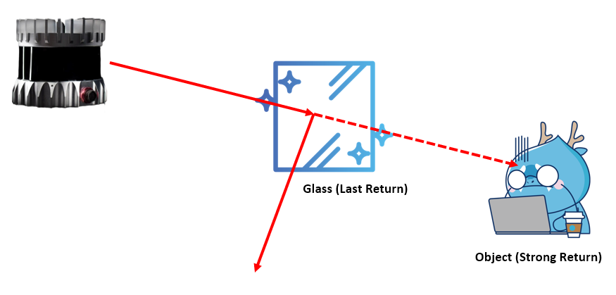
Method 3: Dual Return
각 Row마다 Strong Return과 Last Return이 같나 확인 (Single Return Check)
만약 같다면, 해당 포인트 클라우드는 그대로 둠
만약 다르다면 이를 유리로 간주하고 RANSAC을 이용하여 평면을 추정
Glass의 경우
Strong Return != Last Return

Slide 26
Method 4: Find Boundary
Method 2와 3을 통해 거울 평면에 대한 정보를 수집했다면 이를 이용해 거울의 Boundary를 측정함
거울은 사각 메탈 프레임이 있다고 가정
Lidar의 각도 상의 한계로 우선 left & right Boundary를 찾는다
LiDAR의 경우 수직 측정각이 41도로 제한적임
이후 Glass로 판단되는 Row 중 가장 높고 낮은 Low로 upper & lower boundary를 추정한다
포인트 클라우드 기반 좌우 경계 확인
최상/하단 Row로 상하 경계 추정
Peak Point
Adjacent Point
Frame Point

Slide 27


Method 5: Classify Points
포인트 클라우드를 Classify
Inside Object (I): 유리 앞의 포인트
Glass (G): Boundary 안의 포인트
Reflected Points (R): 유리 뒤의 포인트
Obstacle Behind Glass (O): 유리 뒤의 포인트
Obstacle Behind Glass(O)
Inside Object(I)
Glass(G)
Reflected Points(R)

Slide 28
Method 5: Classify Points
유리 앞의 물체나 유리를 분류하는 것은 어렵지 않다!
Obstacle Behind Glass(O)
Inside Object(I)
Glass(G)
Reflected Points(R)

Slide 29
Method 5: Classify Points
진짜 문제는 유리 뒤의 R과 O를 구분하는 것!
Obstacle Behind Glass(O)??
Inside Object(I)
Glass(G)
Reflected Points(R)??

Slide 30
Method 5: Classify Points
R과 O를 구분하는 Method
Obstacle Behind Glass(O)
Glass(G)
2. 탐색된 위치의 포인트보다
먼 거리에 있는 포인트를 O로 판별
Reflected Points(R)
3. 역의 과정을 거쳐 이를 검토
1. 유리 앞의 물체(I)의 포인트를
거울(G)를 기준으로 탐색

Slide 31
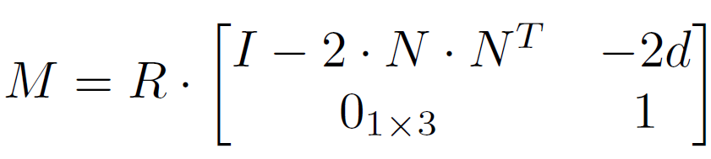
Method 6: Reflection Back Mirroring
Method 5를 통해 Reflected Point(R)을 구별해냈다면 이제는 이를 원위치시키는 단계
유리 평면을 P = (a, b, c, d)^{T} 로, 평면의 법선벡터를 N = (a, b, c)^{T} 로 표현
Mirrored Point Cloud를 M이라고 할 때 다음과 같은 수식을 통해 R을 변환
변환된 포인트
기존의 포인트
Transform!

Slide 32
Method 6: Reflection Back Mirroring
Method 5를 통해 Reflected Point(R)을 구별해냈다면 이제는 이를 원위치시키는 단계
유리 평면을 P = (a, b, c, d)^{T} 로, 평면의 법선벡터를 N = (a, b, c)^{T} 로 표현
Mirrored Point Cloud를 M이라고 할 때 다음과 같은 수식을 통해 R을 변환
Reflected Point(R)
Mirrored Point Cloud(M)

Slide 33
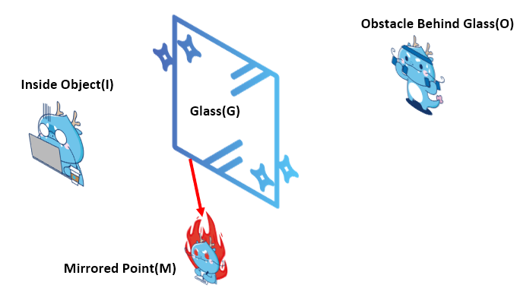
Method 7: Integration to SLAM Framework
Method 1 ~ 6 과정을 통해 얻은 Inside Point(I), Mirrored Point(M), Glass Point(G), 그리고 Outside Obstacle(O)를 3D SLAM에 결합
이를 기반으로 고품질 Map 정보를 얻을 수 있음
SLAM

Slide 34
IV: Experiments
Test and Evaluate!

Slide 35
Experiment
실험의 평가 항목은 4가지
Point Cloud Classification: 포인트 클라우드를 얼마나 잘 분류하냐
Glass Plane Evaluation: 유리 평면을 얼마나 잘 찾아내느냐
SLAM Experiment: Original SLAM과 Filtered SLAM의 포인트 클라우드 개수 비교
Mapping with Reflection: 반사된 물체의 포인트 클라우드를 잘 복원해내는가

Slide 36
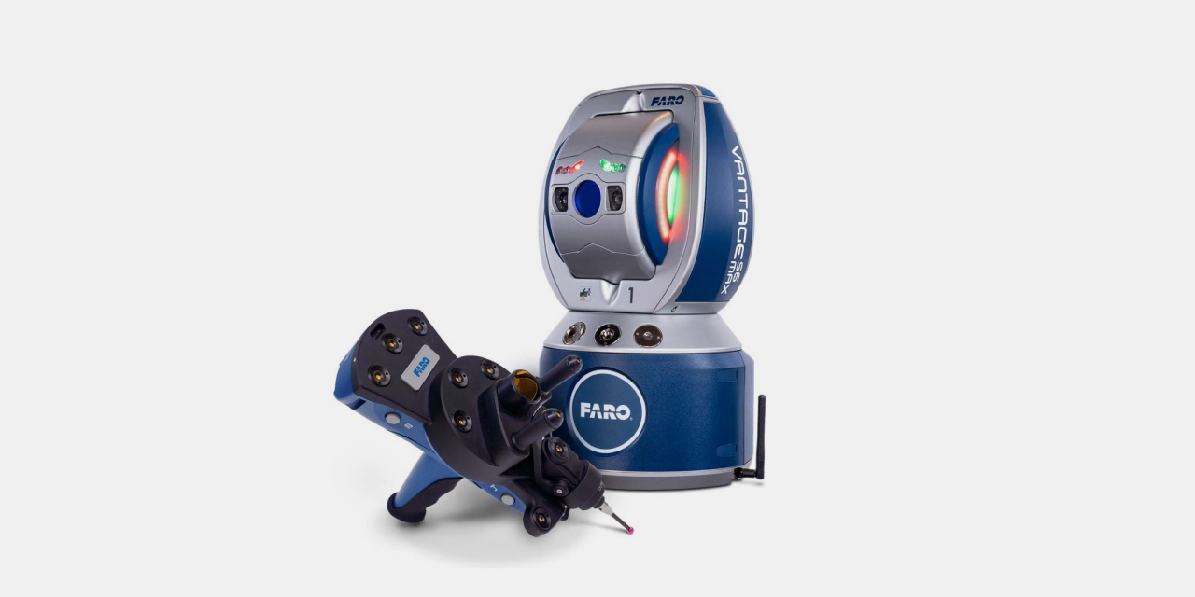
Experiment
실험 환경의 경우 다음과 같음
사용 PC의 경우 intel i7-8750H이 탑재된 노트북 사용
단일 코어가 하나의 포인트 클라우드를 처리하는데 평균적으로 29ms 소요
즉 알고리즘이 실시간으로 동작 가능
Groun Truth Data를 얻는 과정
유리에 정전기 필름을 부착한 후 Velodyne 라이다로 포인트 클라우드 수집 (유리를 불투명하게 만듬)
고급 3D Scanner인 FARO를 사용하여 실내/실외의 data 수집 (속도는 느리나 LiDAR보다 정밀)
FARO

Slide 37
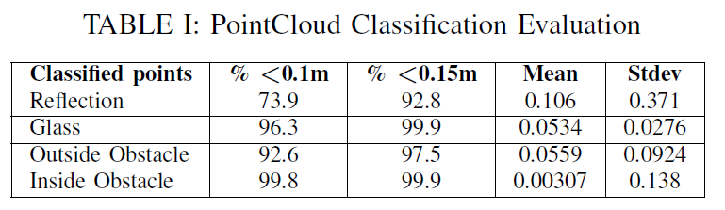
Experiment 1: Point Cloud Classification
Ground Truth Point vs Classified Point
두 point의 거리 차이로 잘 분류되었는지를 평가
대부분의 포인트가
0.15m 내의 오차를 가짐!

Slide 38
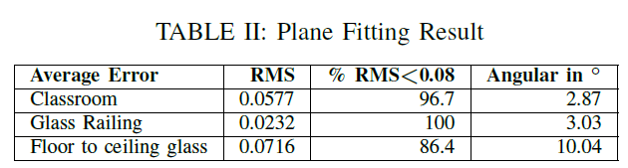
Experiment 2: Glass Plane Evaluation
거울 평면의 경우에도 포인트 클라우드와 같은 방식으로 평가했으며 결과가 우수하다고 논문에서는 말함
거울 평면을 감지하는 것에 있어서 장소마다 다른 Method 사용
Classroom에는 Dual Return 방식 사용, 나머지에는 Intensity Peak 방식 사용
Floor to ceiling glass의 경우 계단이 있는 환경이므로 Intensity Peak 방식이 수직 환경에서 약함을 입증
포인트 거리 RMS 오차와 평면의 각도 오차가 우수함

Slide 39
Experiment 2: Glass Plane Evaluation
거울 평면의 경우에도 포인트 클라우드와 같은 방식으로 평가했으며 결과가 우수하다고 논문에서는 말함
Classroom에는 Dual Return 방식 사용, 나머지 둘은 Intensity Peak 방식 사용
Floor to ceiling glass의 경우 계단이 있는 환경이므로 Intensity Peak 방식이 수직 환경에서 약함을 입증

Slide 40
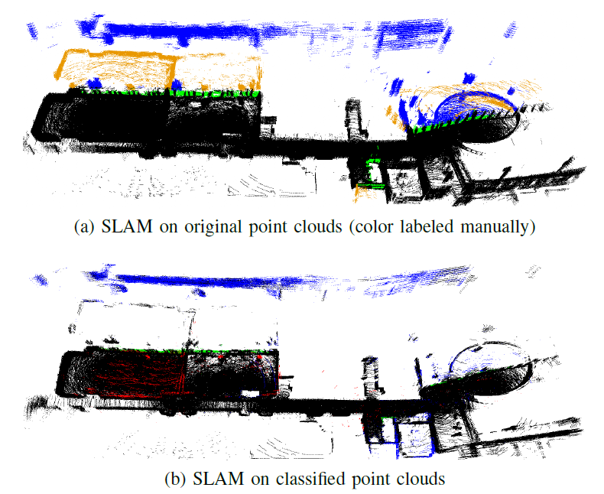
Experiment 3: SLAM Experiment
SLAM상에서 포인트 클라우드의 처리 이전과 이후의 개수를 비교
Red: Reflected Point
Green: Glass Point
Blue: Outside Obstacle
Black: Inside Obstacle
Yellow: Middle Intensity

Slide 41
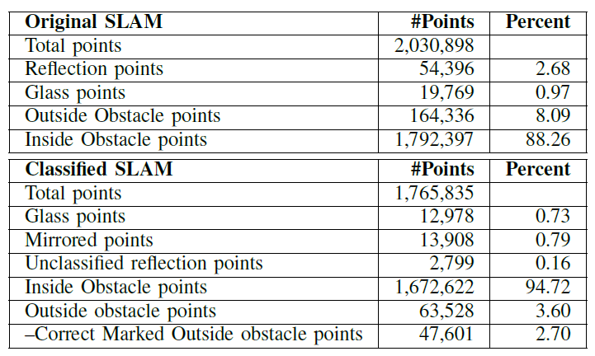
Experiment 3: SLAM Experiment
대부분의 Reflection Point를 줄이는 것에는 성공했으나 2,799개의 포인트가 남음
이는 Boundary기반으로 유리를 감지하는 방법의 한계라고 논문에서 언급

Slide 42
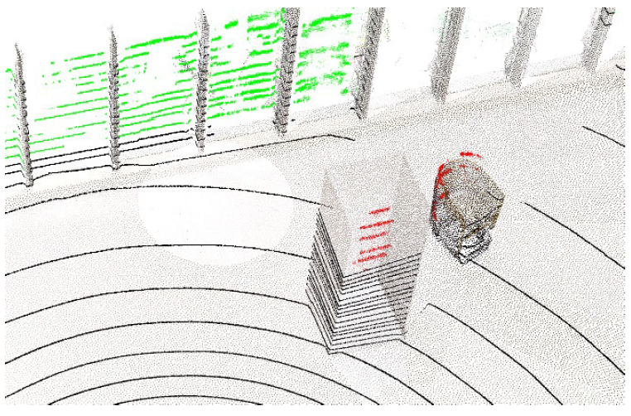
Experiment 4: Mapping with Reflection
LiDAR로 스캔이 불가능한 물체의 뒷면까지 반사를 기반으로 정확하게 포인트 복원에 성공
단, 역시 유리의 경계를 기반으로 하는 방법으로 약간의 오차가 존재

Slide 43
Conclusions

Slide 44



Thank you!
Questions?

